Slide 2
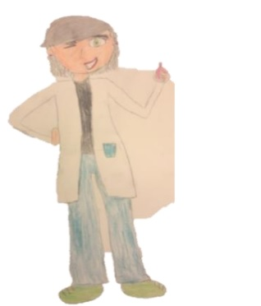
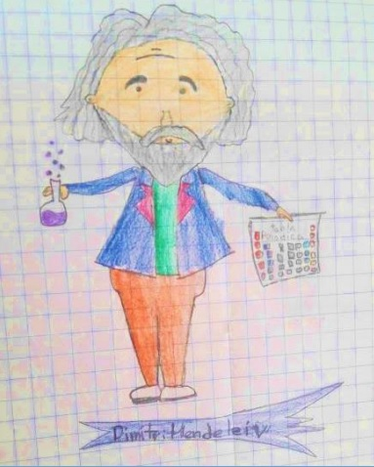
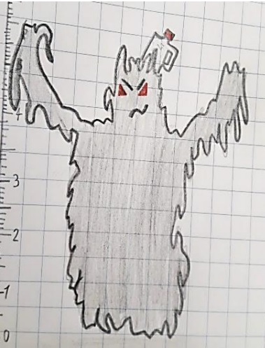
Personatges proposta inicial
Eva
Dimitri
Monstre petroli
Aura

Slide 3
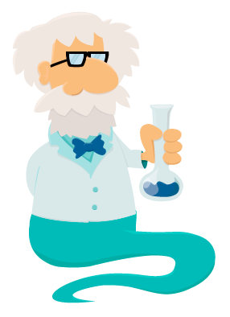
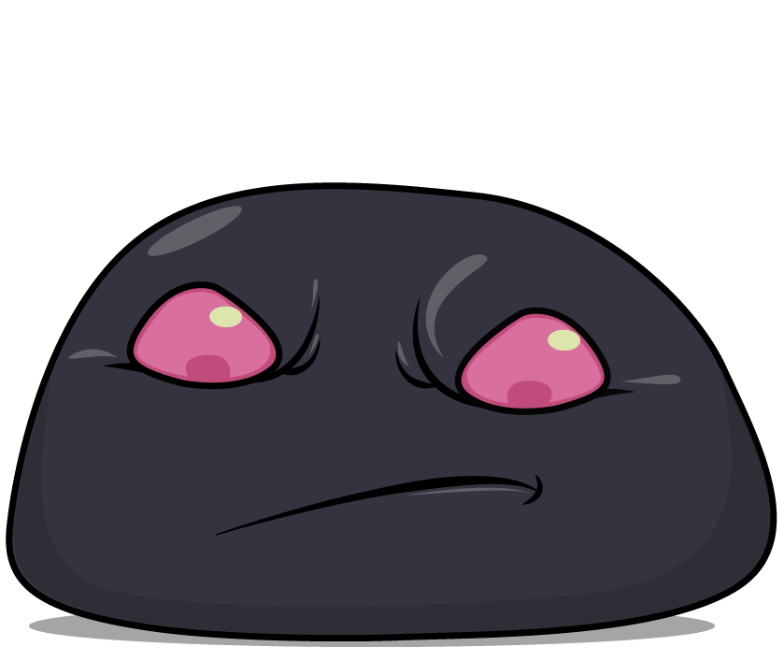
Personatges proposta final
Eva
Petroli
Dimitri
Aura

Slide 4
Portada inicial

Slide 5
Portada final

Slide 6
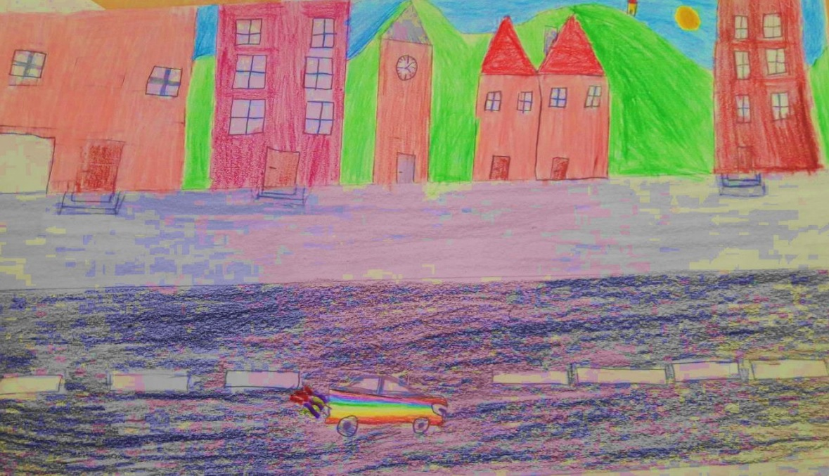
Nivell 1 inicial

Slide 7
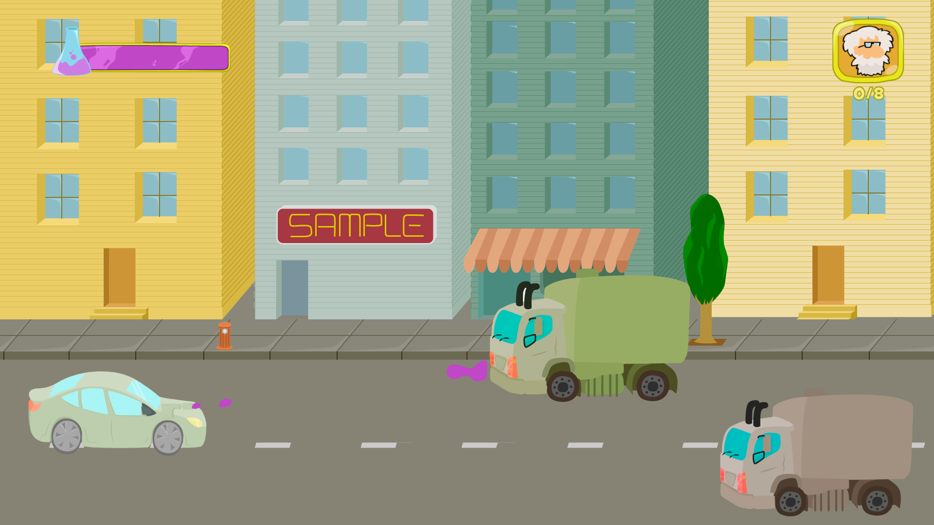
Nivell 1 final

Slide 8
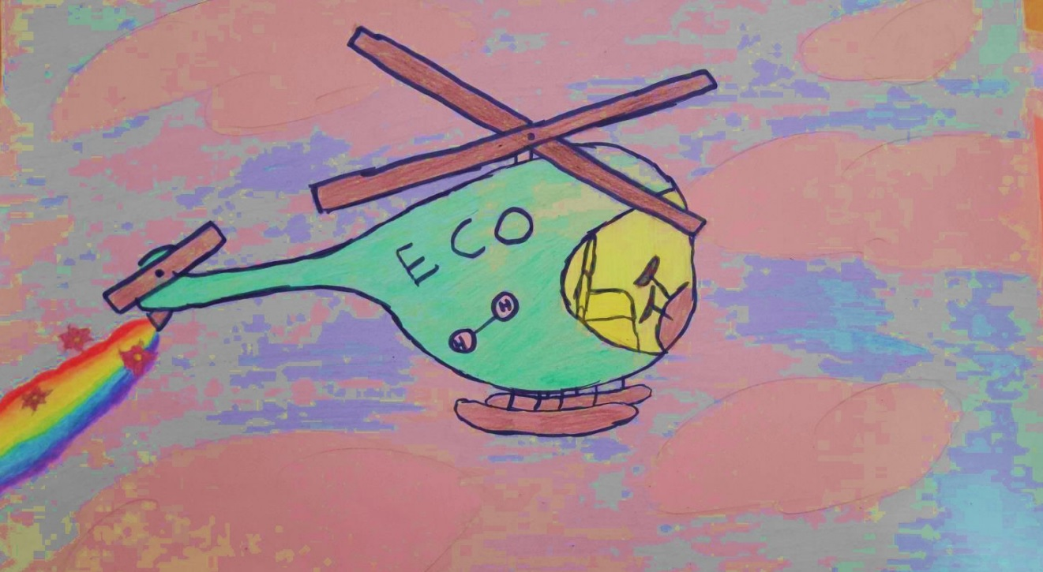
Nivell 2 inicial

Slide 9
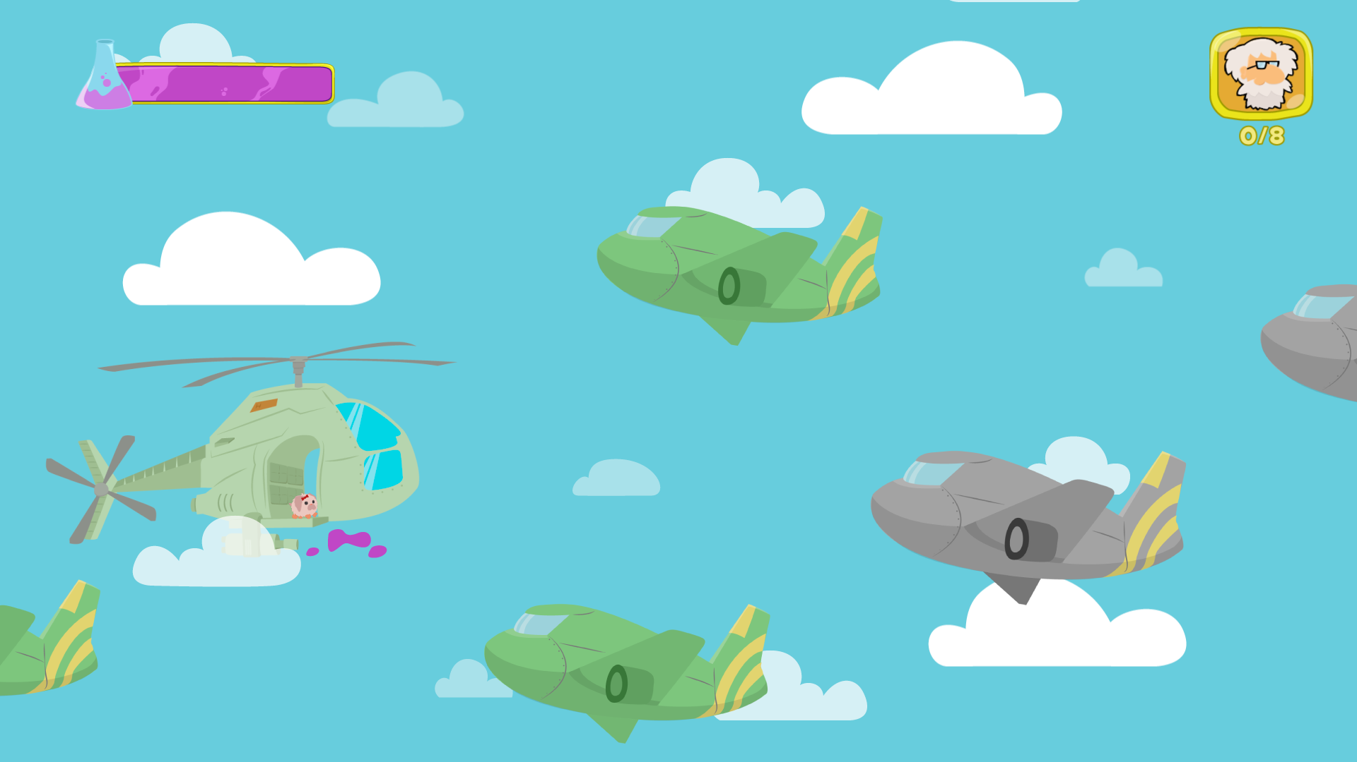
Nivell 2 final

Slide 10
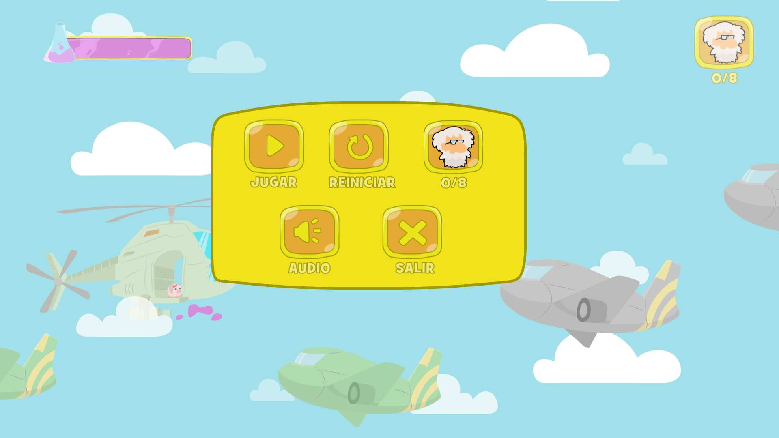
Pantalla de pausa

Slide 11
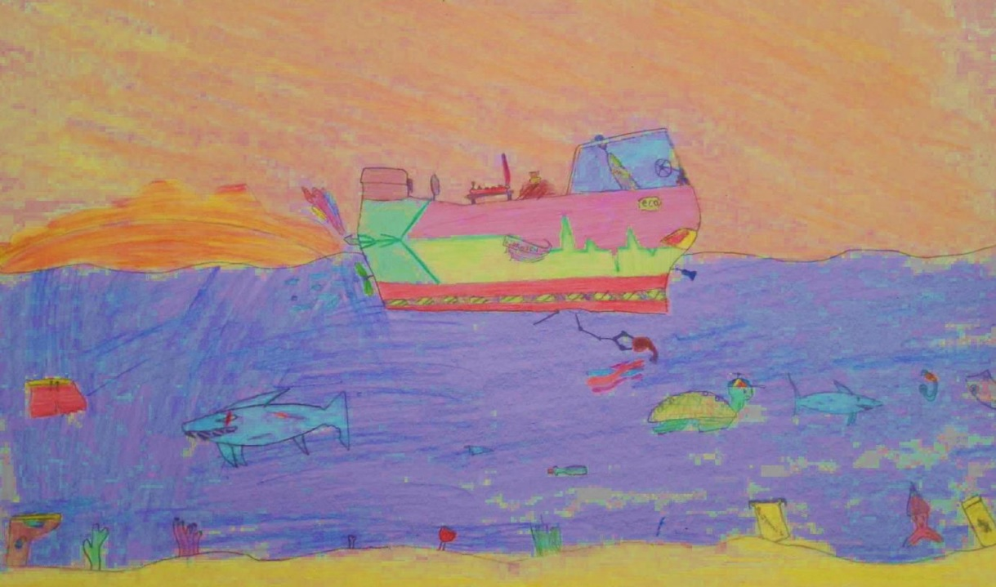
Nivell 3 inicial

Slide 12
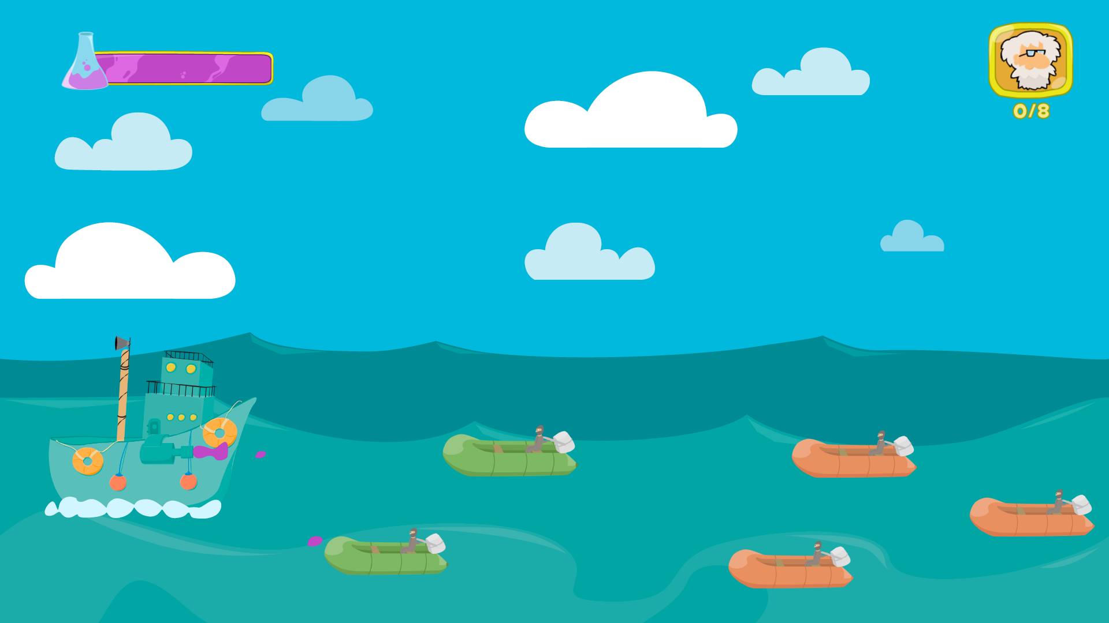
Nivell 3 final

Slide 13
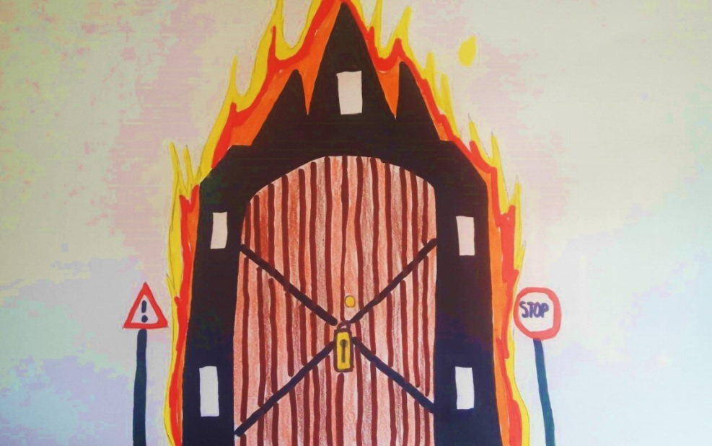
Nivell porta inicial

Slide 14
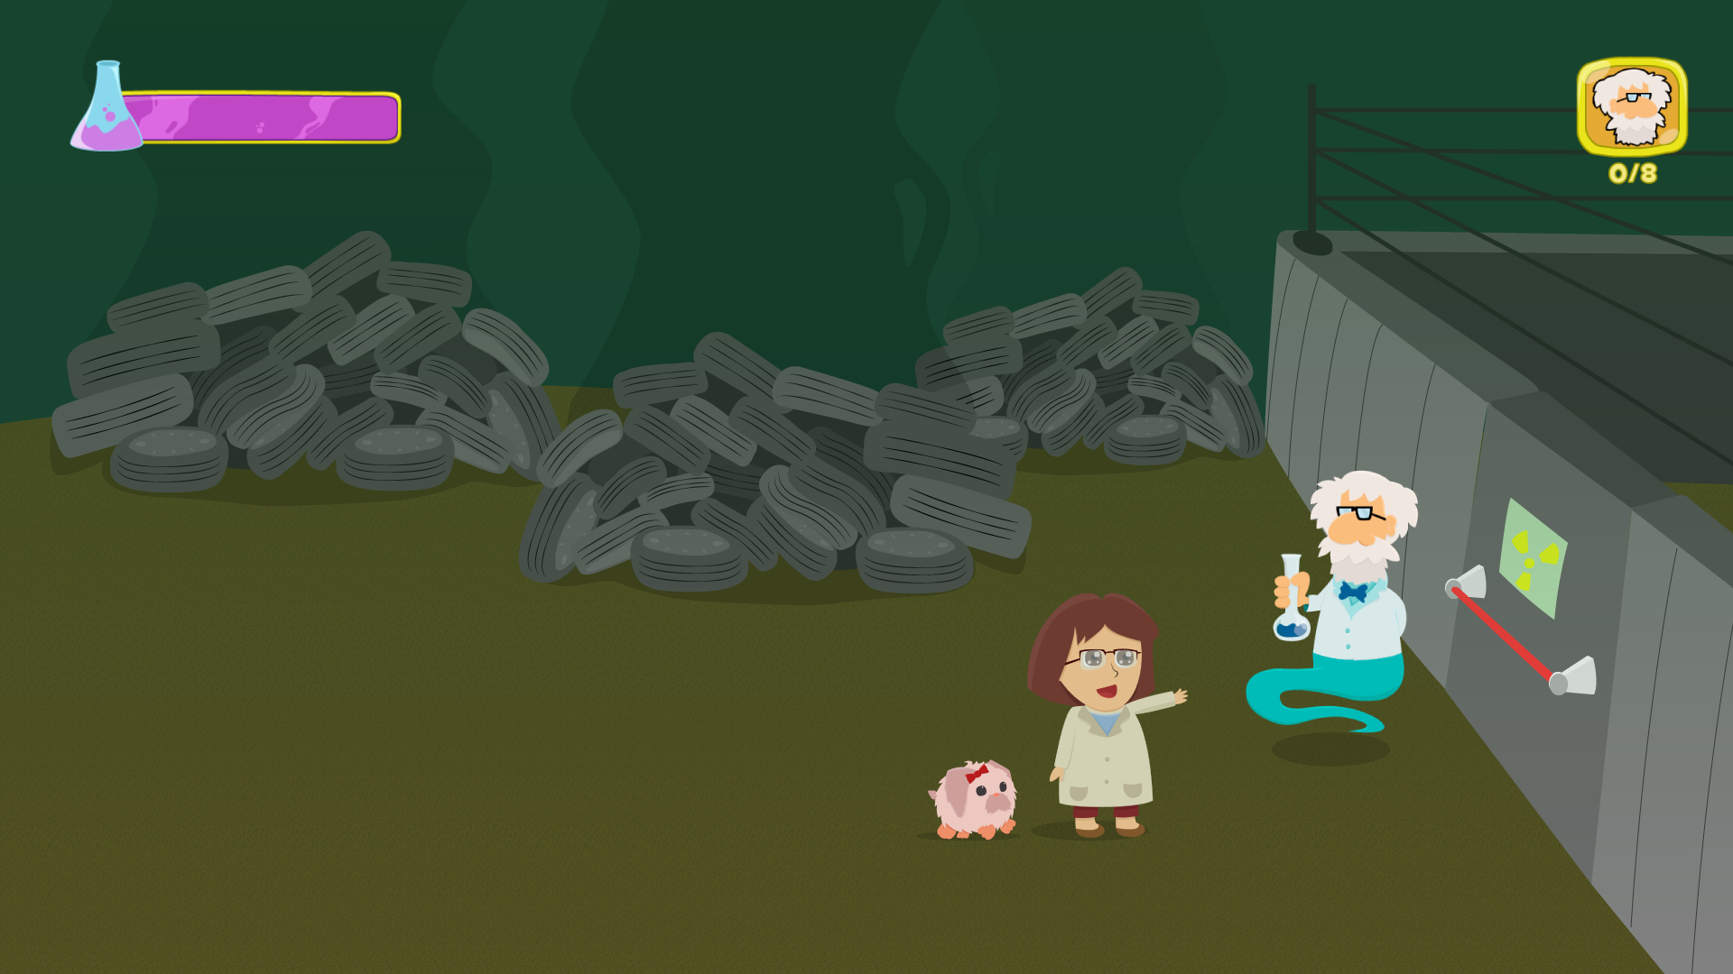
Nivell porta final

Slide 15
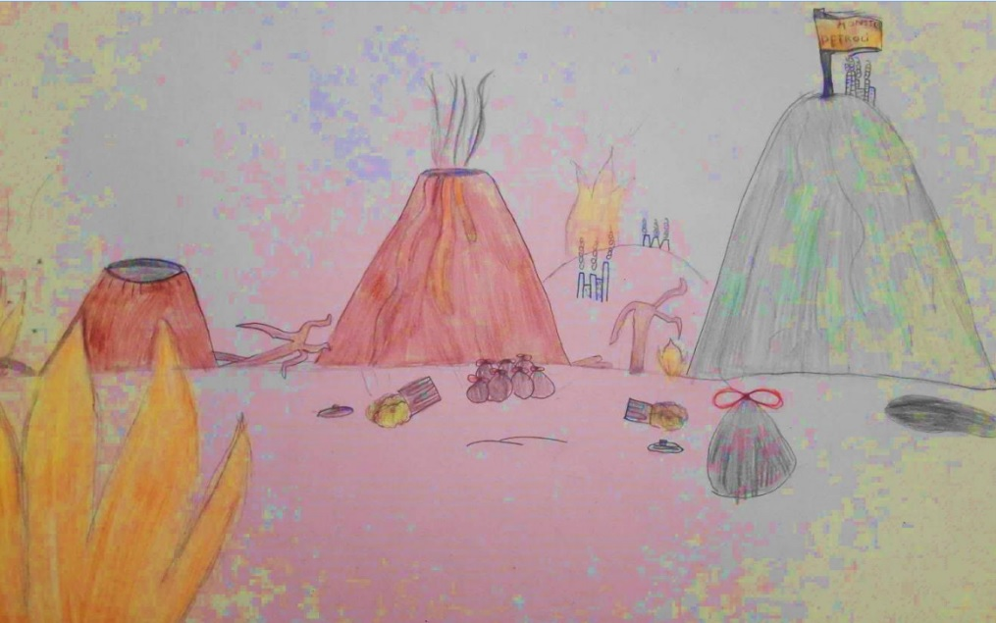
Nivell “BOSS” inicial

Slide 16
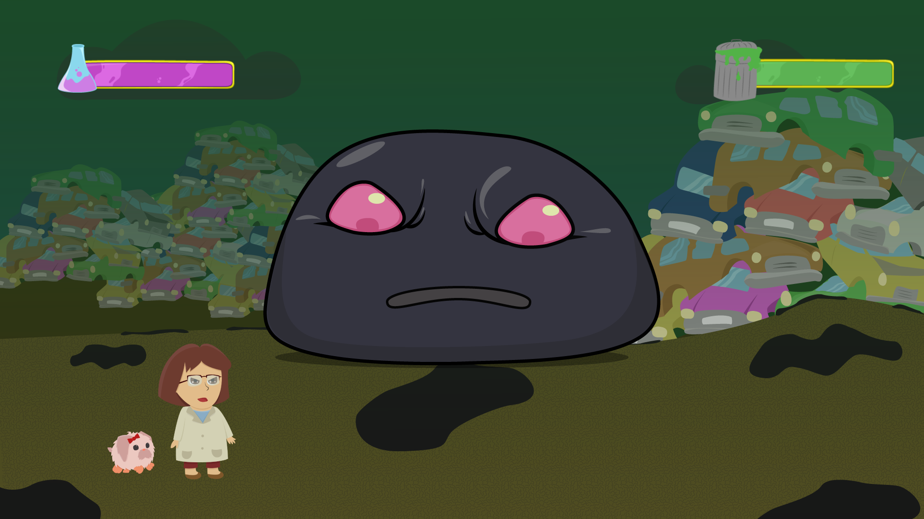
Nivell “BOSS” final

